Slide 1
大学物理复习提纲
、考试范围：所学内容；
二、基本概念、基本公式、
基本理论及应用都是考试
的重点，应该熟练掌握；
三、所讲的例题、所做的作业
应该熟练掌握；

Slide 2
第一章 质点力学
熟练掌握：
基本概念、基本公式、
基本理论及应用；
熟练掌握：P₁₅例1-4，P₂₄例1-7;
熟练掌握：P₄₃,19,29;

Slide 3
第二章 刚体力学基础
熟练掌握：
基本概念、基本公式、
基本理论及应用；
熟练掌握：P₅₀例2-2, P₅₁ 表2-1，
例2-3，P₅₆例2-6；平行轴定理
熟练掌握：P₅₉ 5.

Slide 4
第四章 机械振动与机械波
熟练掌握：
基本概念、基本公式、
基本理论及应用；
熟练掌握：P₈₁例4-4，P₉₄例4-5;
熟练掌握：P₁₀₇ 6,14,15.

Slide 5
第五章 波动光学
熟练掌握：
基本概念、基本公式、
基本理论及应用；
熟练掌握：P₁₁₄例5-1;

Slide 6
第六章 气体动理论及热力学
熟练掌握：
基本概念、基本公式、
基本理论及应用；
熟练掌握：P₁₅₂表，P₁₅₅图6-3,
熟练掌握：P₁₈₂9，P₁₈₄24,26.

Slide 7
第七章 静电场
熟练掌握：
基本概念、基本公式、
基本理论及应用；
熟练掌握：P₁₈₉例7-2, P₂₀₉ -P₂₁₁三、电容器电容的计算（1、平行板，2圆柱形）;静电场的能量
熟练掌握：P₂₁₆6,25.

Slide 8
第八章 稳恒磁场
熟练掌握：
基本概念、基本公式、
基本理论及应用；
熟练掌握：P₂₂₈例1，P₂₄₁例5;
熟练掌握：P₂₄₇1, P₂₄₉13，P₂₅₁25.

Slide 9
第九章 电磁感应 电磁场
熟练掌握：
基本概念、基本公式、
基本理论及应用；
熟练掌握：P₂₅₈例9-2;
熟练掌握：P₂₇₅ 1,6

Slide 10
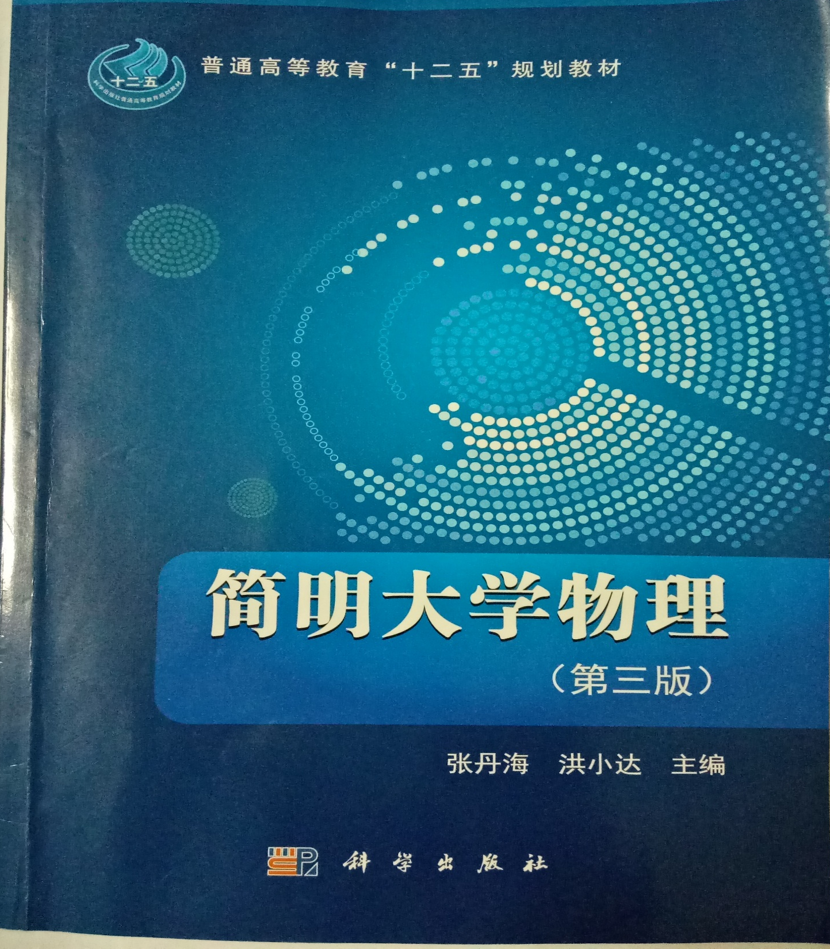
感
谢
大
家
的
支
持
！

